Slide 1
1. Mobil Ilovalar uchun UI Dizayn Asoslari
Mobil ilovalar uchun foydalanuvchi interfeysi (UI) dizaynining asosiy tamoyillari

Slide 2
Umumiy style
Height va Width attributlari
Flexbox orqali maketni tartiblash
Rasmlar
Ranglar

Slide 3
Umumiy style
style: bu obyekt yoki elementni qanday korinishini tasvirlovchi obyekt
CSS ga o’hshash
backgroundColor
fontWeight
…

Slide 4
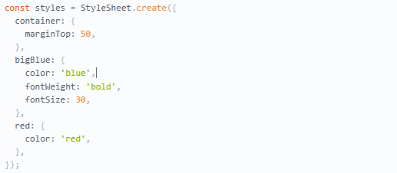

Slide 5
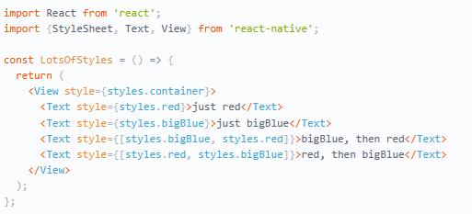

Slide 6
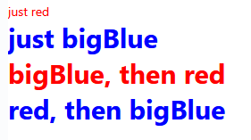

Slide 7
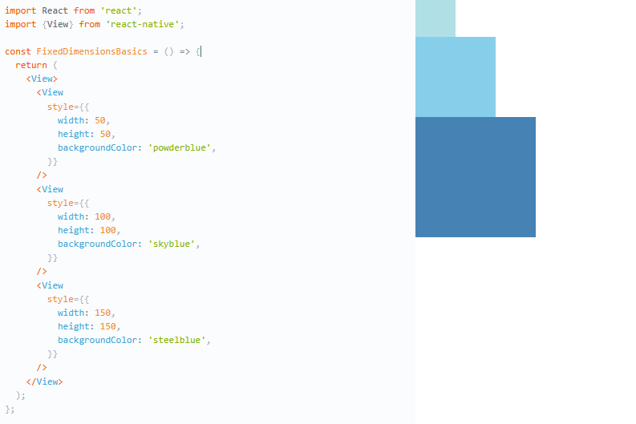
Height & Weight

Slide 8
Height & Weight
density-independent pixels: qurilma ekranining zichligiga qarab avtomatik ravishda o'lchaydigan mavhum birlik.
On a 160 dpi screen: 1 dp = 1 pixel
On a 320 dpi screen: 1 dp = 2 pixels
On a 480 dpi screen: 1 dp = 3 pixels

Slide 9
Height & Weight
Flex componentning mavjud bo'sh joyga qarab dinamik ravishda kengaytirish va qisqartirish ni boshqaradi

Slide 10
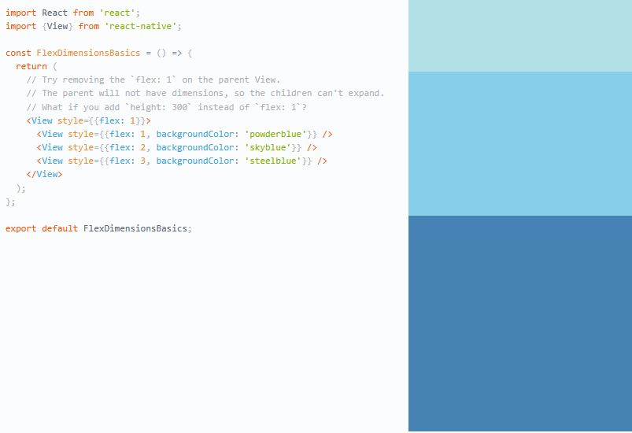
Height & Weight

Slide 11
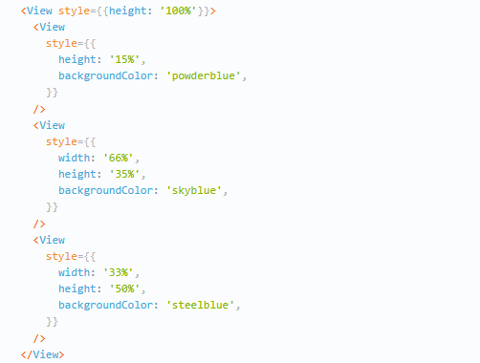
Height & Weight
Percentage values

Slide 12
Flexbox
Flexbox orqali component va uning ichidagi componentlarni togri joylashtirish
flexDirection, alignItems, justifyContent

Slide 13
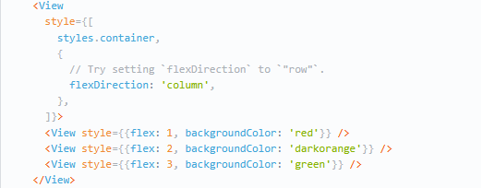
Flexbox

Slide 14
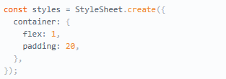
Flexbox

Slide 15

Flexbox

Slide 16
Flexbox
flexDirection component ichidagi componentlarni joylashuvini aniqlaydi
column
row column-reverse row-reverse

Slide 17
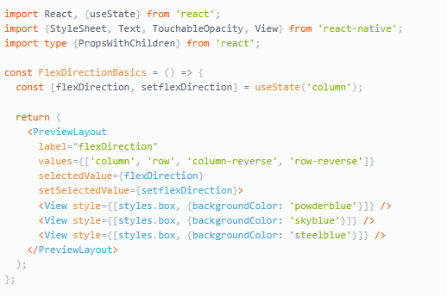
Flexbox

Slide 18
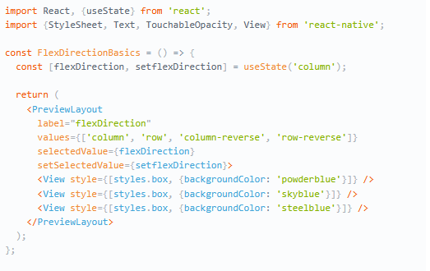
Flexbox

Slide 19
Flexbox
layoutDirection- rtl va ltl

Slide 20
Flexbox
justifyContent Y-oqi bo’ylab componentlarni joylashtirishni belgilaydi
flex-start
flex-end
center
space-between
space-around
space-evenly

Slide 21
Flexbox
alignItems X-oqi bo’ylab componentlarni joylashtirishni belgilaydi
stretch
Flex-start
Flex-end
center
baseline

Slide 22
Images

Slide 23
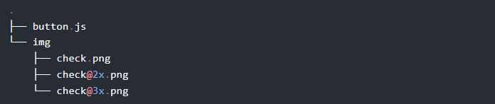
Images

Slide 24
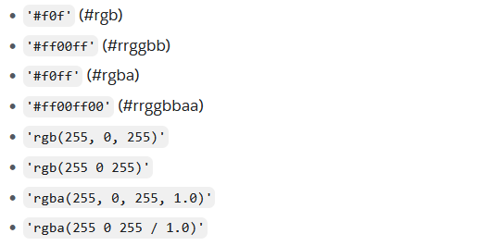
Colors
rgb() va rgba():

